Slide 1
일본 문화의 이해
전후 일본의
소비문화
6조 김진희 김강빈 김성일 김지연 손민정

Slide 2
전후 일본의 소비문화
Ⅰ다이쇼시대의 소비문화
Ⅱ 세계대전이후의 소비문화
Ⅲ 일본 경제의 성장과 소비문화
Ⅳ 버블의 발생과붕괴에따른 소비문화
Ⅴ 일 본 의 최 근 소 비 문 화

Slide 3

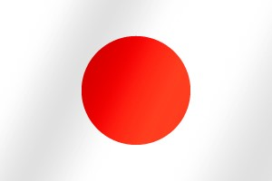


Slide 4

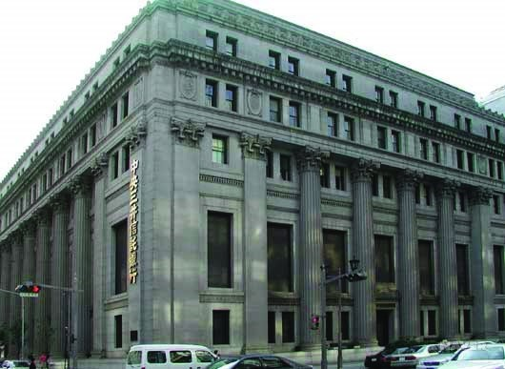
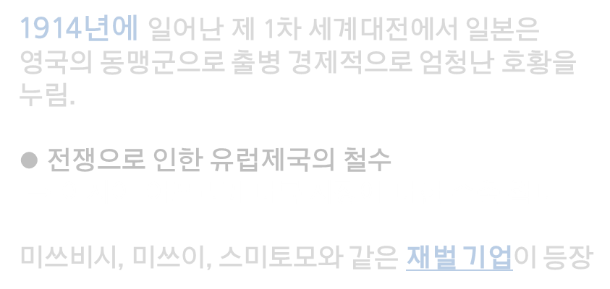


Slide 5

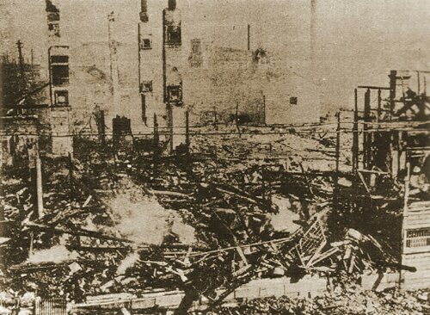


Slide 6

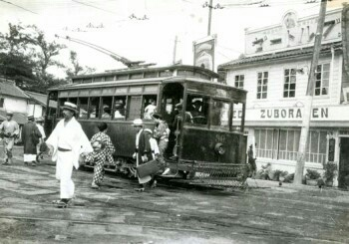
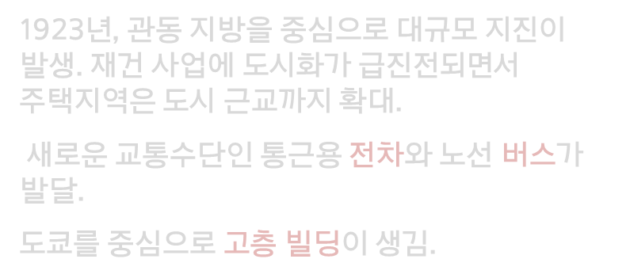

Slide 7

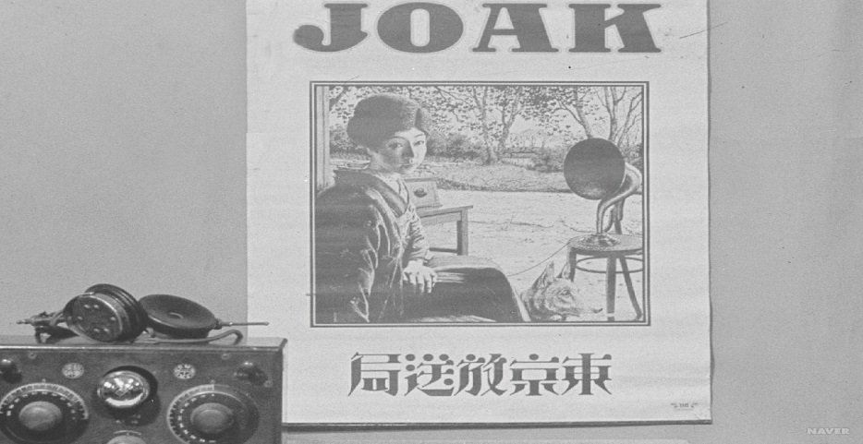

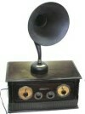
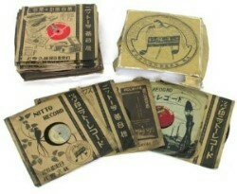

Slide 8

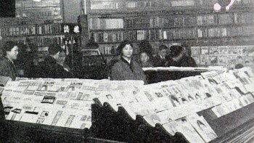
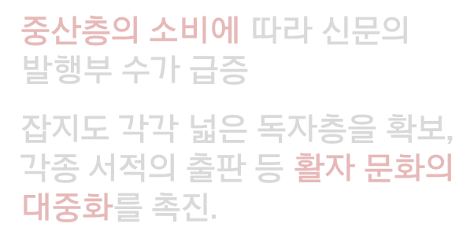
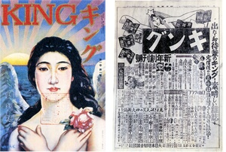
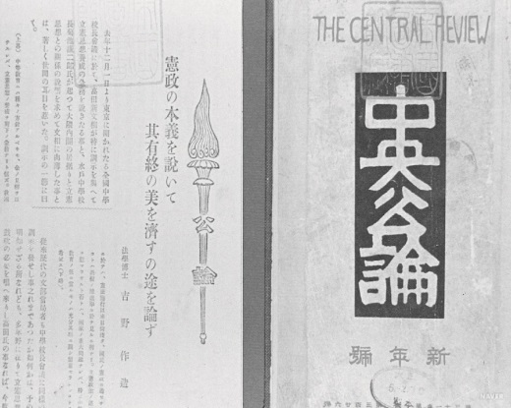

Slide 9

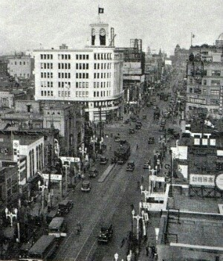

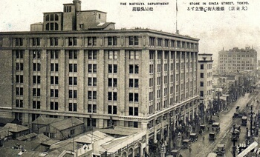
01

Slide 10

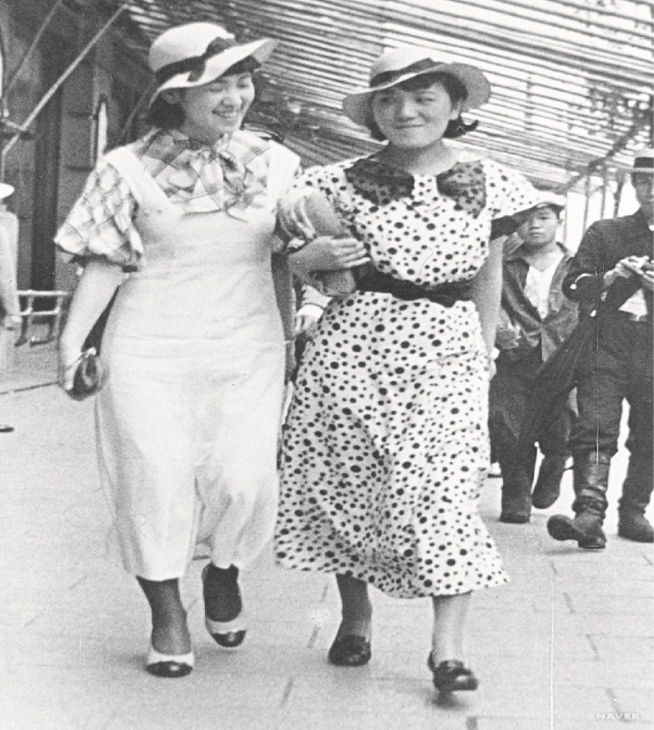




Slide 11
목차
일본 2차대전 패전
2차 세계대전 직 후 일본의 경제와 소비
2차 세계대전 후 일본
전 후 일본의 발전

Slide 12
일본 2차대전 패전
일본은 제 2차대전 당시 독일, 이탈리아와 함께 동맹을 맺고 추축국에 가담하게 됩니다. 그리고 추축국 중에서 이탈리아의 무솔리나가 반대파에게 잡혀서 처형되면서 이탈리아가 항복 뒤이어 독일에서도 히틀러가 자살하면서 나치 정권이 붕괴되어 항복하고 이제 마지막으로 남은 추축국 패거리는 일본뿐이었습니다.
미국은 일본의 항복을 유도하고 전쟁을 빨리 끝내기 위해서 인류 역사상 최초로 원자폭탄이라는 핵무기를 일본에 투하하게 됩니다.
원폭을 받은 일본은 어마어마한 인명피해를 남기고 항복하고 그 후에 일본이 패전하면서 동시에 일본이 점령하고 있던 모든 식민지가 해방하게 됩니다.

Slide 13
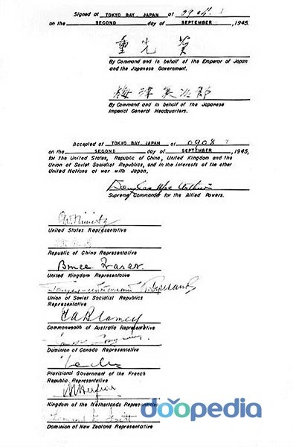
일본 2차대전 패전
패전 후 일본은 구미 국가에서의 수입 중단과 제공권의 상실로 동남아시아에서 물자 공급도 용이하지 않자 물자는 극도의 부족 현상을 보이고, 대부분의 물품이 배급제로 바뀌어 국민들은 전쟁의 후유증에 신음할 수 밖에 없었습니다.
또 1944년부터는 미군에 의한 본토 공습이 본격화 되면서 국가 경제와 국민들의 생활은 붕괴되어 갔습니다.
일본의 항복선언 문서

Slide 14
2차 세계대전 직 후 일본의 경제와 소비
2차세계 대전이란?
1939~1945년 까지 유럽 아시아, 북아프리카, 태평양 등지에서 독일, 이탈리아, 일본을 중심으로 한 추축국과 영국, 프랑스 미국 소련등을 중심으로 한 연합국 사이에 벌어진 세계규모의 전쟁
개전 후 일본은 민간 생활품 공장을 군수 공장으로 전용하였고, 국민 소비를 극도로 절제시키면서 군사력뿐만 아니라 노동력으로 국민을 '뿌리뽑기 방식의 동원'이라고 할 만큼 대대적으로 동원하여 군수 생산에 공을 들이면서 식민지로 부터 군사력과 노동력을 강제로 동원하게 하였습니다.

Slide 15
2차 세계대전 직 후 일본의 경제와 소비
원폭을 받은 히로시마는 산업 도시였으며 군사적으로도 중요한 거점 이였습니다. 히로시마에 원폭이 투하되면서 어마어마한 인명피해를 내고 군사적 기지로서 역할을 상실 했으며 큰 경제적 손실을 겪었습니다.
패전국이 됨에 따라 배상금과 함께 원폭의 패해 수섭을 위해 많은 경제적 손실을 보았고 국민들은 정쟁을 통해 더욱 노력하여 소비 절약을 하였습니다. 완전한 농업국가로 전락할 뻔 했으나, 미국의 대소련정책에 대한 투자와 한국전쟁 발발로 인한 무기수출 등으로 다시 아시아의 독보적인 경제 강국으로 재기하게 되었습니다.

Slide 16
2차 세계대전 후 일본
50년대 초의 일본경제 상황
닷지 라인은 50년대 초 폭등세가 둔화되고 있던 물가를 더욱 안정화되는 방향으로 이끌었습니다. 한편 실업 증가 등 심각화되는 조짐도 보이기 시작했지만. 닷지는 1950년도 예산편성에 즈음해서 초긴축 예산의 지속을 지시했습니다. 1950년도 세출은 전년대비 15.2% 축소된 규모의 415억엔의 세출초과를 계상
일본상품에 대한 해외 특수는 급속이 종대되고 그 수출액은 거의 매월 전 후 최고 기록을 경신함.
광공업 생산지수는 1950년 10월 마침내 전 후 기록을 돌파해 108.4가 되고 다음해 1951년 4월에는 132.3으로 상승하지만 반면 수입원료 고갈, 수성수단의 단절, 에너지 부족 물가고등으로 인해 급격한 생산 장애가 일어납니다.

Slide 17
2차 세계대전 후 일본
한국동란이 종식되면서 이로 말미암아 특수 효과의 기대는 점점 무산되고, 1953년의 국제수지는 연간 8억달러의 특수수출이 있었는데도 불구하고 4억의 달러의 적자가 되었습니다. 한편 외화보유도 1952년 11월의 11억 4000만 달러에서 1954년 6월에는 6억달러로 반으로 줄었습니다.
외화위기가 가속화 되어서 일본정부는 황급히 긴급대책을 세워 1953년 8월부터 시중은행의 대출을 억제하고 한도를 넘은 일은 차입에 대하여 금고리를 가하는 동시 외화대부 등의 각종 수입 금융우대조치를 일체 없애버리고 수입을 억제하였습니다. 이때부터 시작되어 일본은 안이한 금융정책으로 정착해 버립니다.

Slide 18
전 후 일본의 발전
패전 후 일본은 치하의 미군정 시대로 돌입
GHQ는 전후의 일본을 정치.경제적으로 안정시키고자 가리오아 자금과 에로아자금을 투입
일본이 받은 피해
262~312만 명에 이르는
인명피해 (군인+민간인)
일본 국부 1/4이 공습 등으로 소실
전시에 일본은 공장을 운영
1937~1945년 사이에, 생산력은 제조업24% 철강46% 바철금속의 70% 기계 252% 증가
하지만 원폭투하로 사라짐
가리오아(GARIOA)자금은 미국정부가 오스트리아 등의 점령지 그리고 구 적국의 점령지인 일본과 서독에 육군부 군사 예산에서 지출한 원조 자금 대일 원조액 1946~1951 16억달러 미만
에로아 (EROA)자금은 경제부흥을 목적으로 석탄 철광석, 안업 기계등 생산물자 공급을 위해 충당되었다. 일본 외에도 대한민국, 오키나와에도 자금이 투입됨.
대일 원조액 1949~1951 4억9000만 가량

Slide 19
전 후 일본의 발전
GHQ는 3대 경제민주개혁을 단행합니다.
- 농지개혁
지주의 농지를 국가가 매입하여 소작농들에게 저가에 매도함으로써 농가의 생활을 안정시킵니다.
- 재벌 해체
독점 금지법을 통과시켜 지주 회사를 금지하고 재벌을 각각 수백개의 회사로 분활시킵니다.
- 노동조합의 육성
노동조합의 활동을 지원하여 근로자의 임금 수준 노동환경을 개선시킵니다.

Slide 20








Ⅰ. 일본 문화의 이해 – 6.25 전쟁과 일본의 경제 성장

Slide 21
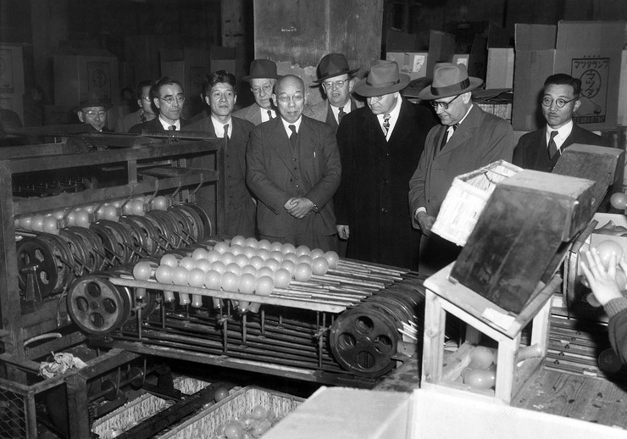
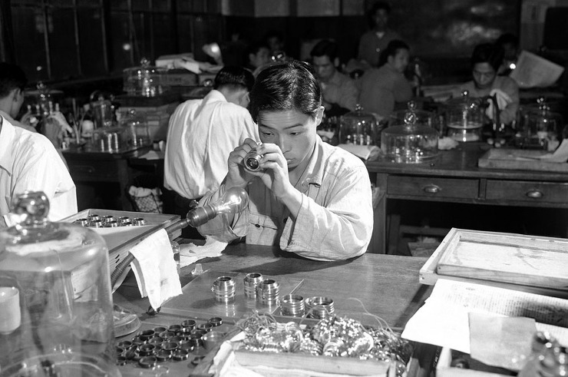


Ⅰ. 일본 문화의 이해 – 6.25 전쟁과 일본의 경제 성장

Slide 22
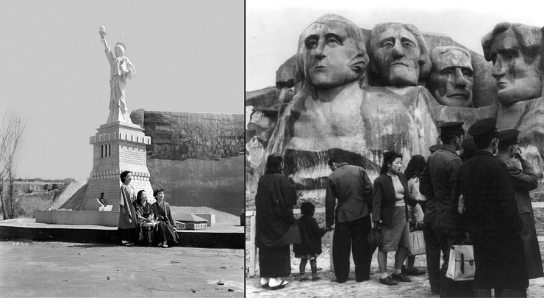
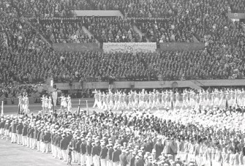


Ⅰ. 일본 문화의 이해 – 6.25 전쟁과 일본의 경제 성장

Slide 23




Ⅰ. 일본 문화의 이해 – 6.25 전쟁과 일본의 경제 성장

Slide 24







Ⅰ. 일본 문화의 이해 – 6.25 전쟁과 일본의 경제 성장

Slide 25

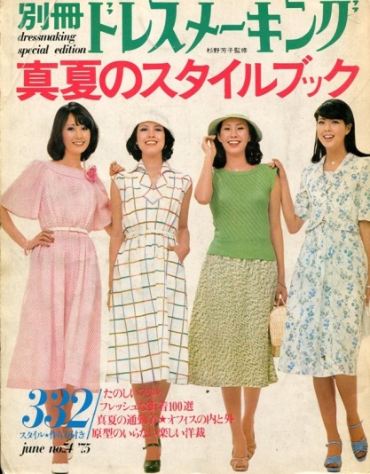
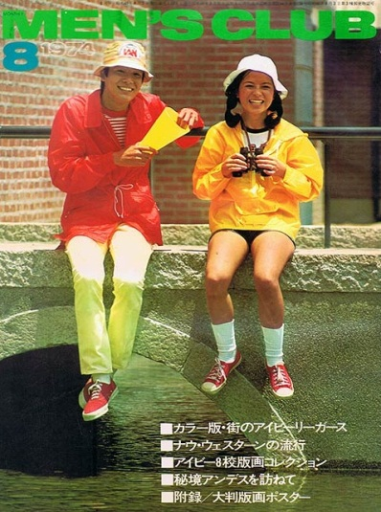


Ⅰ. 일본 문화의 이해 – 6.25 전쟁과 일본의 경제 성장

Slide 26





Ⅰ. 일본 문화의 이해 – 6.25 전쟁과 일본의 경제 성장

Slide 27
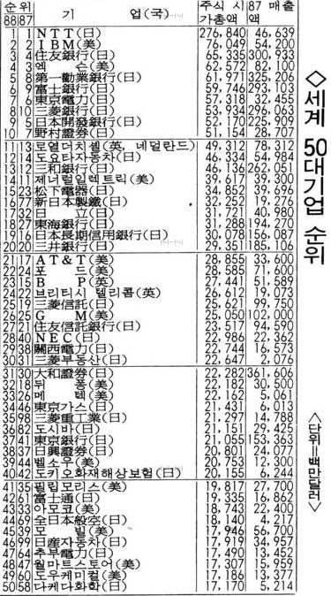
Ⅳ. 버블의발생과붕괴
일본문화의 이해
전후 일본의 소비 문화
01
일본의 제조업발달
서구 산업국가에 대해 지속적인 수출
02
일본의 고정 환율제 도입
1달러=299엔 정도로 고정하면서 엔저현상 발생

Slide 28
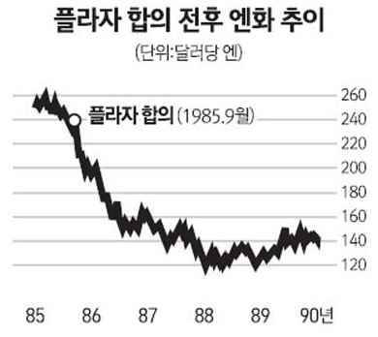

Ⅳ. 버블의발생과붕괴
일본문화의 이해
전후 일본의 소비 문화
플라자합의
금리인하정책
미국 제조업의 치명타
국내에서의 자금공급이 확대
무역 충돌이 계속 되다가 1985년 플라자합의
설비투자
부동산투자

Slide 29
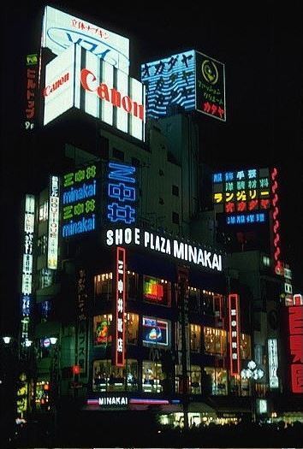

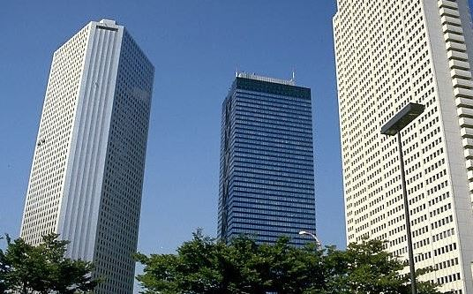
Ⅳ. 버블의발생과붕괴
일본문화의 이해
전후 일본의 소비 문화
생활의 질적 향상

Slide 30







Ⅳ. 버블의발생과붕괴
일본문화의 이해
전후 일본의 소비 문화
소비 시장의 확대
히트상품
하이테크
수입

Slide 31
Ⅳ. 버블의발생과붕괴
일본문화의 이해
전후 일본의 소비 문화
고급품소비와
‘가격품질이 적당하다면 수입품이건 국산품이건 상관하지 않는다.’
수입
‘남이 가지고 있지 않은 것을 갖고 싶다.’
일하는 여성
1986년부터 남녀 고용 기회 균등법 시행
스포츠선수의 유니폼패션이 세계적으로 유행
캐주얼패션

Slide 32
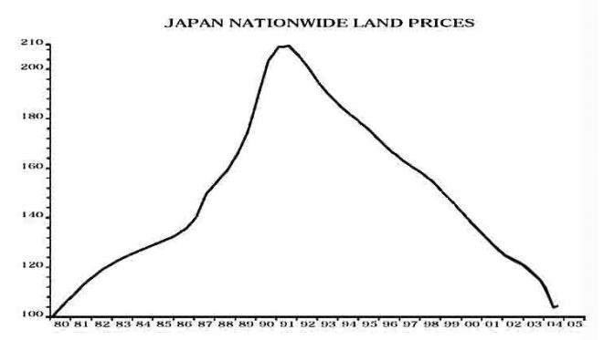
Ⅳ. 버블의발생과붕괴
일본문화의 이해
전후 일본의 소비 문화
버블의붕괴
주가폭락
금리인상
불량채권
경기침체

Slide 33
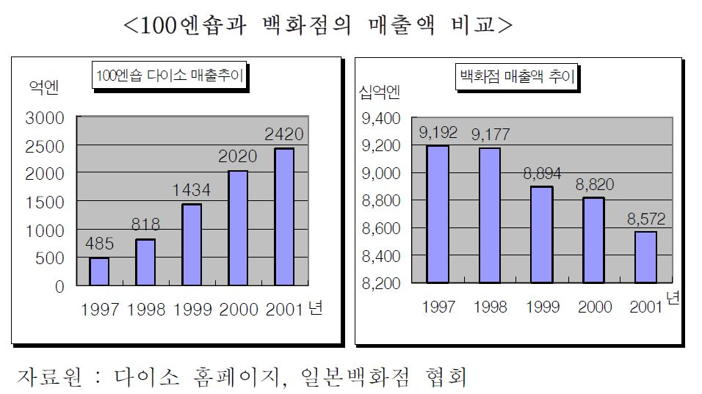
Ⅳ. 버블의발생과붕괴
일본문화의 이해
전후 일본의 소비 문화

Slide 34


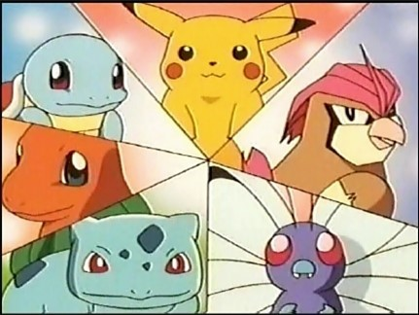
Ⅳ. 버블의발생과붕괴
일본문화의 이해
전후 일본의 소비 문화
저가소비시장의 급팽창
새로운 소비자층의 등장
기존소비자들: 소비 억제 심리
충동구매 -> 계획적 소비
유니클로의 성장
의류, 가방, 완구 등을 중심
중국산 저가 제품이 수입시장을 장악
여가,가족지향적 성격
취미관련 소비 증가
suv 판매점유율 증가

Slide 35
일본의 최근 경제 소비

Slide 36

일본의 경제 동향
1980년대 버블경제 진입
1990년대 버블경제 붕괴
2000년대 경기 회복국면

Slide 37
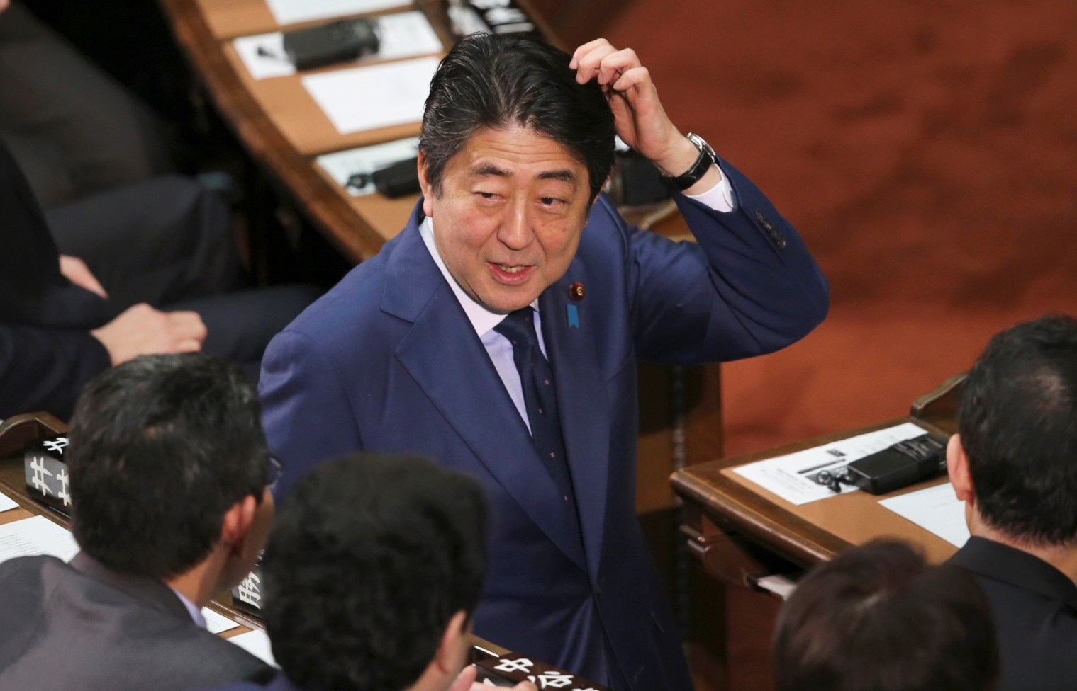
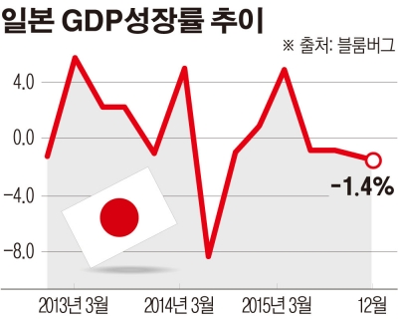
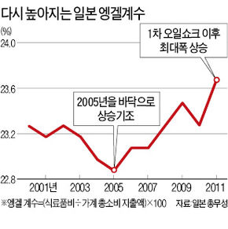
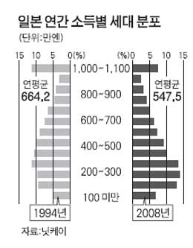
일본의 경제 동향
아.. 잘 안 되네

Slide 38

일본 소비의 특성
• 소비자의 높은 안목
• 브랜드 이미지 중시
• 까다로운 상품 기호
• 다양한 디자인과 개성 요구
• 무리 지은 소비 패턴
가격?
디자인?
품질?
브랜드?
A/S?
유행?
취향?

Slide 39
일본 소비 트렌드
Mobility
모바일
Design
디자인
Eco
환경
키워드로 알아 보는
일본의 소비 트렌드
Retro
복고
Reality
현실성
Earthquake
지진

Slide 40
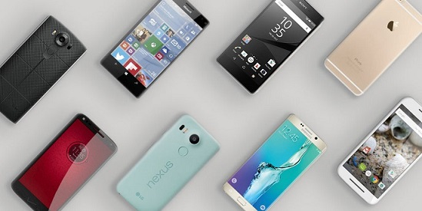
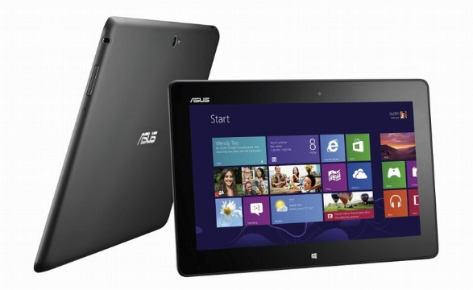
일본 소비 트렌드
Mobility (모바일)
• 스마트 기기의 다양화
• 정보, 통신, 교통, 여가에 용이
• 스마트폰, 태블릿PC 등

Slide 41
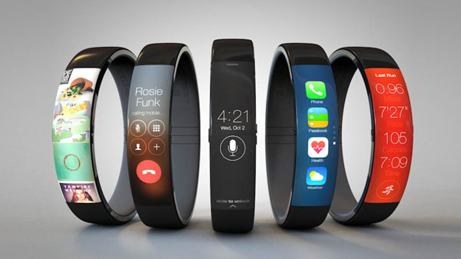

일본 소비 트렌드
Design (디자인)
• 성능과 디자인을 동시에 충족
• 기능성 디자인에 대한
기업들의 관심 증대
• 각종 전자제품, 생활용품 등

Slide 42

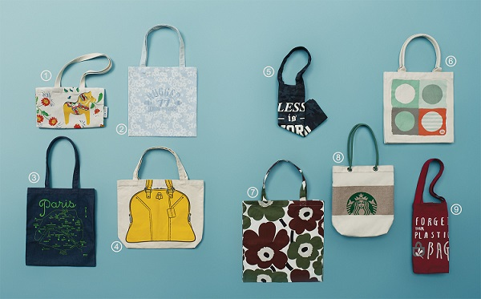
일본 소비 트렌드
Eco (환경)
• 환경 및 에너지 절약 기능
• 소비자의 비용부담을 절감
• 하이브리드 자동차, 에코백 등

Slide 43
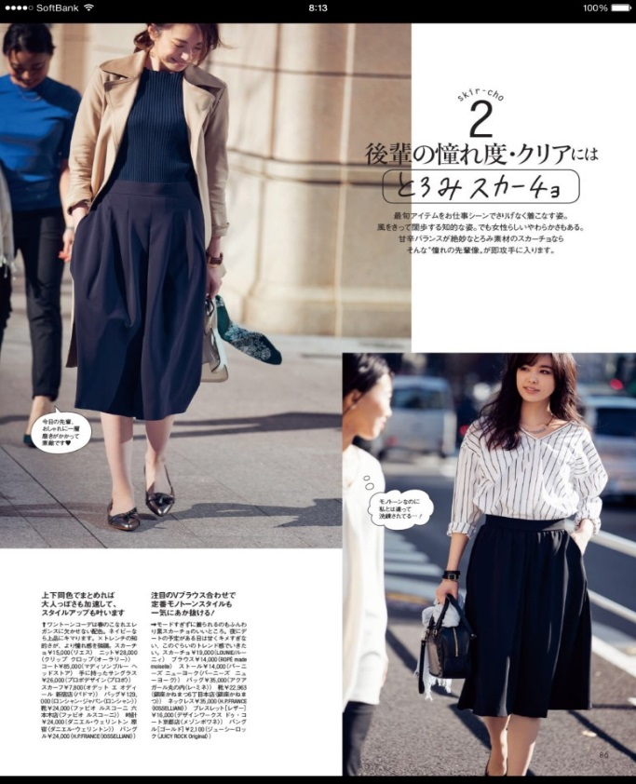

일본 소비 트렌드
Retro (복고)
• 경기 침체 장기화
• 과거에 대한 향수
• 넉넉한 디자인의 옷 등

Slide 44


일본 소비 트렌드
Reality (현실성)
• 실제 체험 욕구 증가
• 가상현실 기술의 발달
• 레저용품, 가상VR기기 등

Slide 45
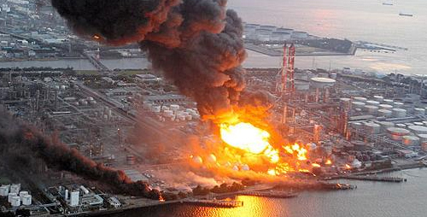
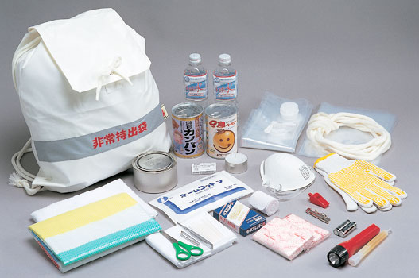
일본 소비 트렌드
Earthquake (지진)
• 특수한 지리적 위치
• 원전사고 후 불안감 증가
• 생필품, 구급약 등 방재상품

Slide 46
감사합니다

